Slide 1
Kujundame Euroopat koos
kohalike omavalitsustega
ELi kohalike omavalitsuste võrgustik, mis teeb koostööd ELi teemalise teavitamise asjus
Kujundame Euroopat koos kohalike omavalitsustega

Slide 2
Mis on
võrgustik „Kujundame Euroopat koos kohalike omavalitsustega“?
Kujundame Euroopat koos kohalike omavalitsustega

Slide 3
ELi projekt “Kujundame Euroopat koos kohalike omavalitsustega” põhineb põhimõttel, et ELi-alane teavitamine on ELi institutsioonide ja liikmesriikide ametiasutuste ühine kohustus, mis algab kohalikust tasandist ning hõlmab seda.
Mis on võrgustik „Kujundame Euroopat koos kohalike omavalitsustega"?
Kujundame Euroopat koos kohalike omavalitsustega

Slide 4
Me julgustame igas suuruses kohalikke omavalitsusi, eriti väiksemaid (alla 100 000 elaniku) ja ELi teavitustegevusega vähem kokku puutunud omavalitsusi kandideerima ning liikmeks astuma.
Kes saavad projektiga liituda?
Kujundame Euroopat koos kohalike omavalitsustega

Slide 5
Kuidas võrgustikuga liituda — registreerimisprotsess
Kujundame Euroopat koos kohalike omavalitsustega

Slide 6
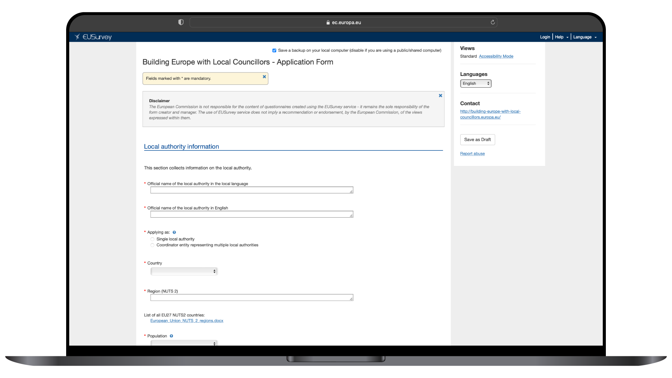
Taotluse esitamiseks peab kohalik omavalitsus täitma taotlusvormi, kus on märgitud võrgustiku liikmeks määratud kohaliku omavalitsuse liikme nimi.
Kuidas võrgustikuga liituda– registreerimine
Kujundame Euroopat koos kohalike omavalitsustega

Slide 7
To apply, the local authority needs to fill in an application form indicating the name of the local councillor designated to become a network member.
How to join the network – the registration process
Building Europe with Local Councillors

Slide 8
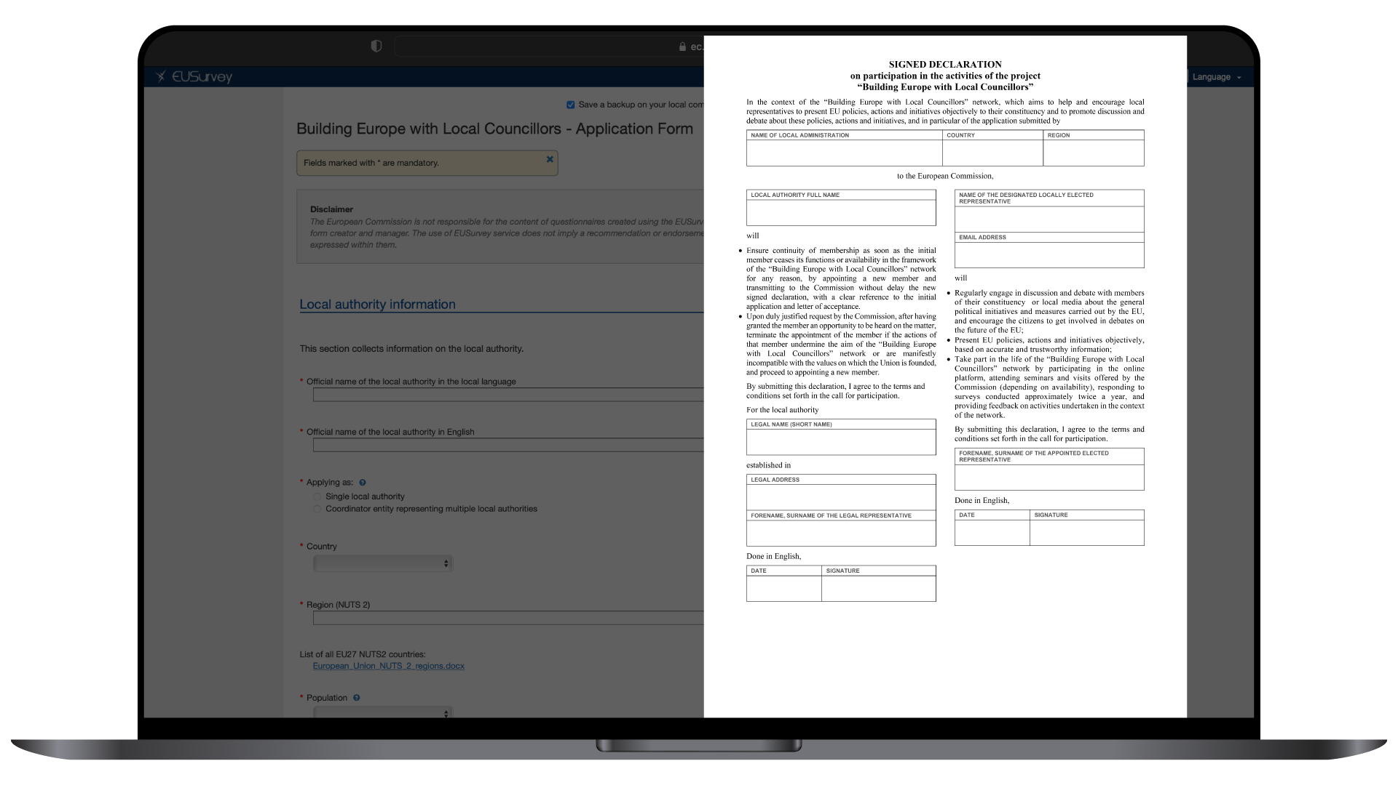
Veebipõhisele taotlusvormile on lisatud allkirjastatud deklaratsioon, mis väljendab allakirjutanute huvi ja pühendumust Euroopa asjadest teavitamisel kohapeal. Sellele deklaratsioonile peavad alla kirjutama nii kohaliku omavalitsuse seaduslik esindaja kui ka määratud kohaliku omavalitsuse liige.
Kuidas võrgustikuga liituda– registreerimine
Kujundame Euroopat koos kohalike omavalitsustega

Slide 9
The online application form is accompanied by a signed declaration which expresses the interest and commitment of the signatories in communicating Europe on the ground. This declaration needs to be signed by both the local authority’s legal representative, and the designated local councillor.
How to join the network – the registration process
Building Europe with Local Councillors

Slide 10
Kohalik omavalitsus komisjoni partner Euroopa-teemalise teabe edastamisel kohapeal Kohalikult valitud esindaja, kes on määratud kohaliku omavalitsuse poolt võrgustiku „Kujundame Euroopat koos kohalike omavalitsustega“ liikmeks
Kuidas võrgustik toimib
Kujundame Euroopat koos kohalike omavalitsustega

Slide 11
5 peamist eelist selles võrgustikus osalemisel
Kujundame Euroopat koos kohalike omavalitsustega

Slide 12
Mis on võrgustikus osalemise eelised?
Eelisjuurdepääs ELi ametlikele suhtlusallikatele oma riigi keeles, sidematerjalidele, veebi- ja veebivälistele seminaridele ning muudele teabevormidele, mis võimaldavad kodanikega ELi küsimustes suhelda.
Juurdepääs Euroopa Komisjoni Brüsseli külastuskeskuse kas füüsilistele või digitaalsetele külastustele, mida korraldatakse võimaluse korral nende keeles.
Juurdepääs elavale partnervõrgustikule spetsiaalse veebiplatvormi kaudu koos teiste võrgustikus osalejatega.
Liikme võrgustiku raames toimuva tegevuse nähtavus ELi tasandil.
Eelisjuurdepääs paljudele ELi teavitusvõrgustikele, sealhulgas enam kui 420 EUROPE DIRECTi keskusele, mis asuvad peaaegu kõigis ELi piirkondades.
Kujundame Euroopat koos kohalike omavalitsustega

Slide 13
Eriküsitlus
Kujundame Euroopat koos kohalike omavalitsustega

Slide 14
Vastates eriküsitlusele on teil võimalus esitada teemasid, mis vastavad kõige paremini teie valimisringkonna teabevajadustele. Kui osalete ELi eriküsitluses on teil võimalik - saada asjakohast ELiga seotud teavet - osaleda sidusseminaridel - võtta osa ELi ametiasutuste külastustest oma keeles Eriküsitluse URL: https://ec.europa.eu/eusurvey/runner/BELC-specific-survey
Eriküsitlus
Kujundame Euroopat koos kohalike omavalitsustega

Slide 15
Partnerlus Regioonide Komiteega
Kujundame Euroopat koos kohalike omavalitsustega

Slide 16
Partnerlus Euroopa Regioonide Komiteega
Võrgustik „Kujundame Euroopat koos kohalike omavalitsustega“ saab kasu tihedast koostööst ELi Regioonide Komitee ELi asjade eest vastutavate volikoguliikmete Euroopa võrgustikuga.
Euroopa Regioonide Komitee (RK) poolt 2021. aastal loodud ELi piirkondlike ja kohalike volikoguliikmete võrgustikul on mõningad samad eesmärgid nagu meie võrgustikul, näiteks suurendada kohalike omavalitsuste liikmete teadmisi ELi poliitikast ja toetada neid ELiga seotud tegevuses.
Kui meie võrgustik keskendub peamiselt suhtlusele kodanikega, siis Regioonide Komitee võrgustiku eesmärk on luua sidemeid Regioonide Komitee liikmete tööga.
Võite saada mõlema võrgustiku liikmeks!
Kujundame Euroopat koos kohalike omavalitsustega

Slide 17
Mida eeldatakse võrgustiku liikmetelt?
Kujundame Euroopat koos kohalike omavalitsustega

Slide 18
Mida liikmetelt oodatakse?
Arutelus osalemine oma valimisringkonna või kohaliku meedia liikmetega ELi üldiste poliitiliste algatuste ning meetmete üle.
Selliste ELi poliitika, meetmete ja algatuste tutvustamine, mis põhinevad täpsel ning usaldusväärsel teabel.
Võrgustiku tegevusest osa võtmine, sealhulgas näiteks umbes kaks korda aastas korraldatavatele küsitlustele vastamine.
Kujundame Euroopat koos kohalike omavalitsustega

Slide 19
Võrgustikuga liitumine Mis saab edasi?
Kujundame Euroopat koos kohalike omavalitsustega

Slide 20
Võrgustikuga liitumine – kuidas edasi?
Kui kohalik omavalitsus ja selle määratud liikmed on projekti partneriks ja liikmeks võetud, siis leiab aset alljärgnev:
nad saavad nähtavusmaterjalid, et reklaamida oma osalemist projektis, sealhulgas trükitava sertifikaadi liikmele, metallplaadi ja plakati kohalikule omavalitsusele, mille saab panna välja avalikkusele avatud kohtades;
nad loetletakse avalikul veebisaidil projekti liikmetena;
nad saavad juurdepääsu veebipõhisele teabeplatvormile (vt allpool);
nad hakkavad saama projekti tegevusi käsitlevaid materjale ja uudiseid e-posti teel.
Lisaks sellele saavad kohalikud omavalitsuse liikmed liitumisküsitluse oma huvide ja teabevajaduste kohta. Samuti kutsutakse neid veebipõhistele ja füüsilistele teabekohtumistele, mis on seotud neile huvipakkuvate teemade ja teabevajadustega.
Kujundame Euroopat koos kohalike omavalitsustega

Slide 21
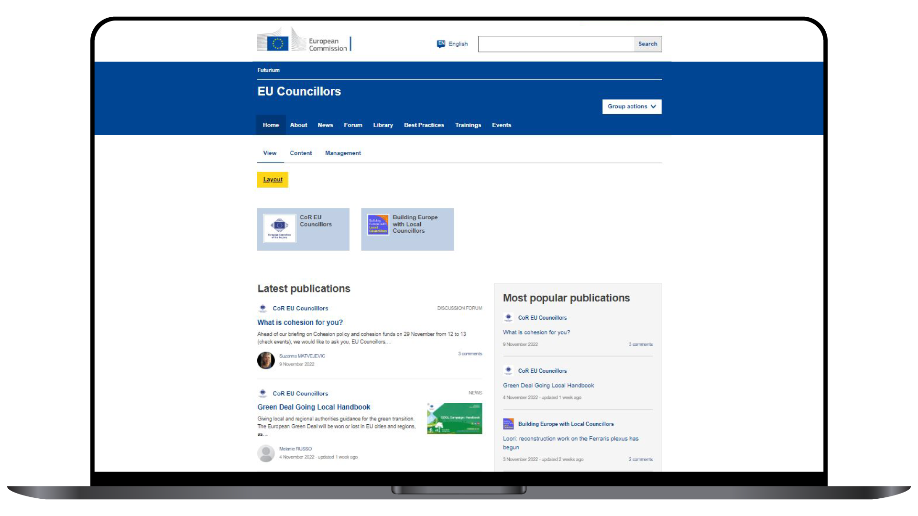
“Kujundame Euroopat koos kohalike omavalitsustega” liikmete sidusat suhtlusplatvormi majutab Euroopa Komisjoni Futuriumi platvorm (https://futurium.ec.europa.eu). Liikmed peavad platvormile ligipääsu saamiseks registreeruma EU Loginis.
Võrgustikuga liitumine – kuidas edasi?
Kujundame Euroopat koos kohalike omavalitsustega

Slide 22
The online communication platform for the members of Building Europe with Local Councillors is hosted on the European Commission Futurium platform (https://futurium.ec.europa.eu). Members will need to register to EU login to receive access to the platform.
Joining the network what happens next?
Building Europe with Local Councillors

Slide 23
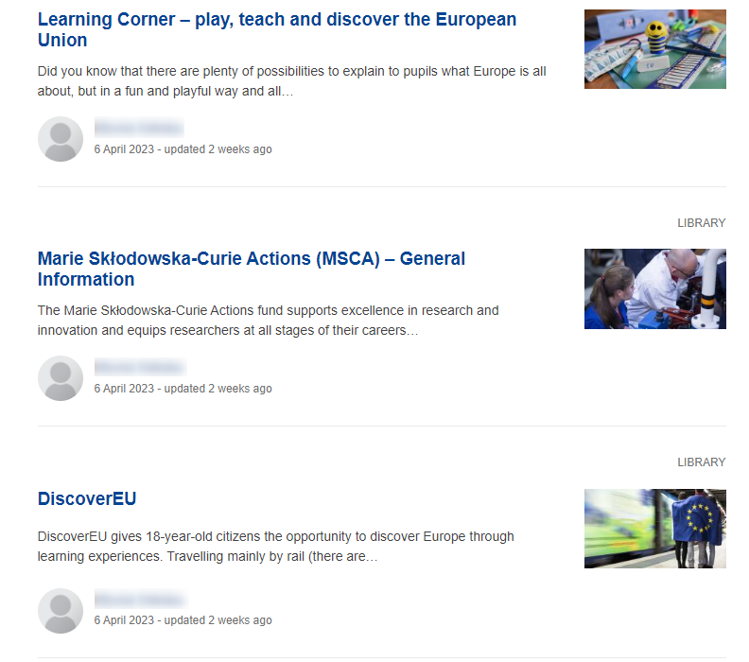
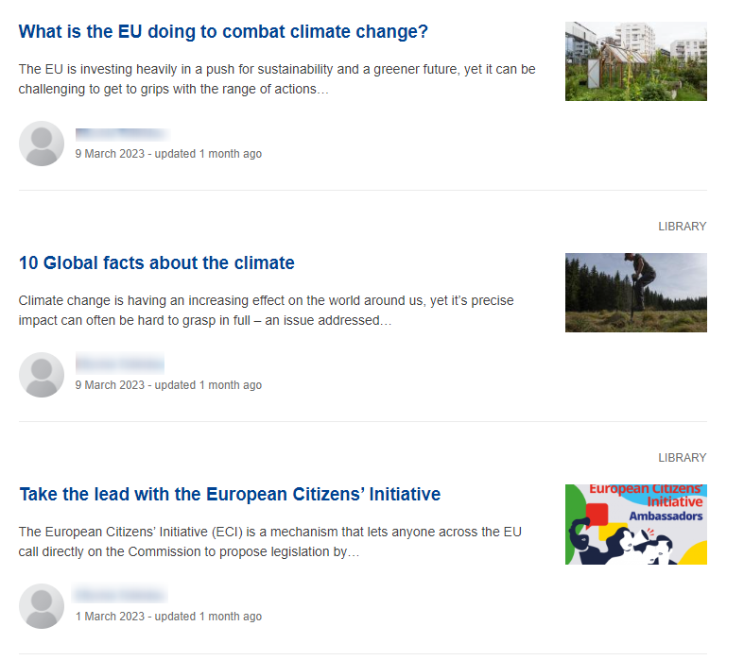
Liikmete sidus suhtlusplatvorm
Building Europe with Local Councillors group
Kujundame Euroopat koos kohalike omavalitsustega

Slide 24
Liikmete sidus suhtlusplatvorm
Milline sisu on platvormil saadaval?
Teave, mis vastab liikmete poolt liitumisküsitluses väljendatud huvidele ja teabevajadustele
Arutelufoorum, kus liikmed saavad üksteiselt õppida ja kogemusi jagada
Valitud teabematerjalid
Füüsiliste ja veebisündmuste kalender
Regioonide Komitee kohalike ja piirkondlike nõuandjate ühisrühm
Kujundame Euroopat koos kohalike omavalitsustega

Slide 25
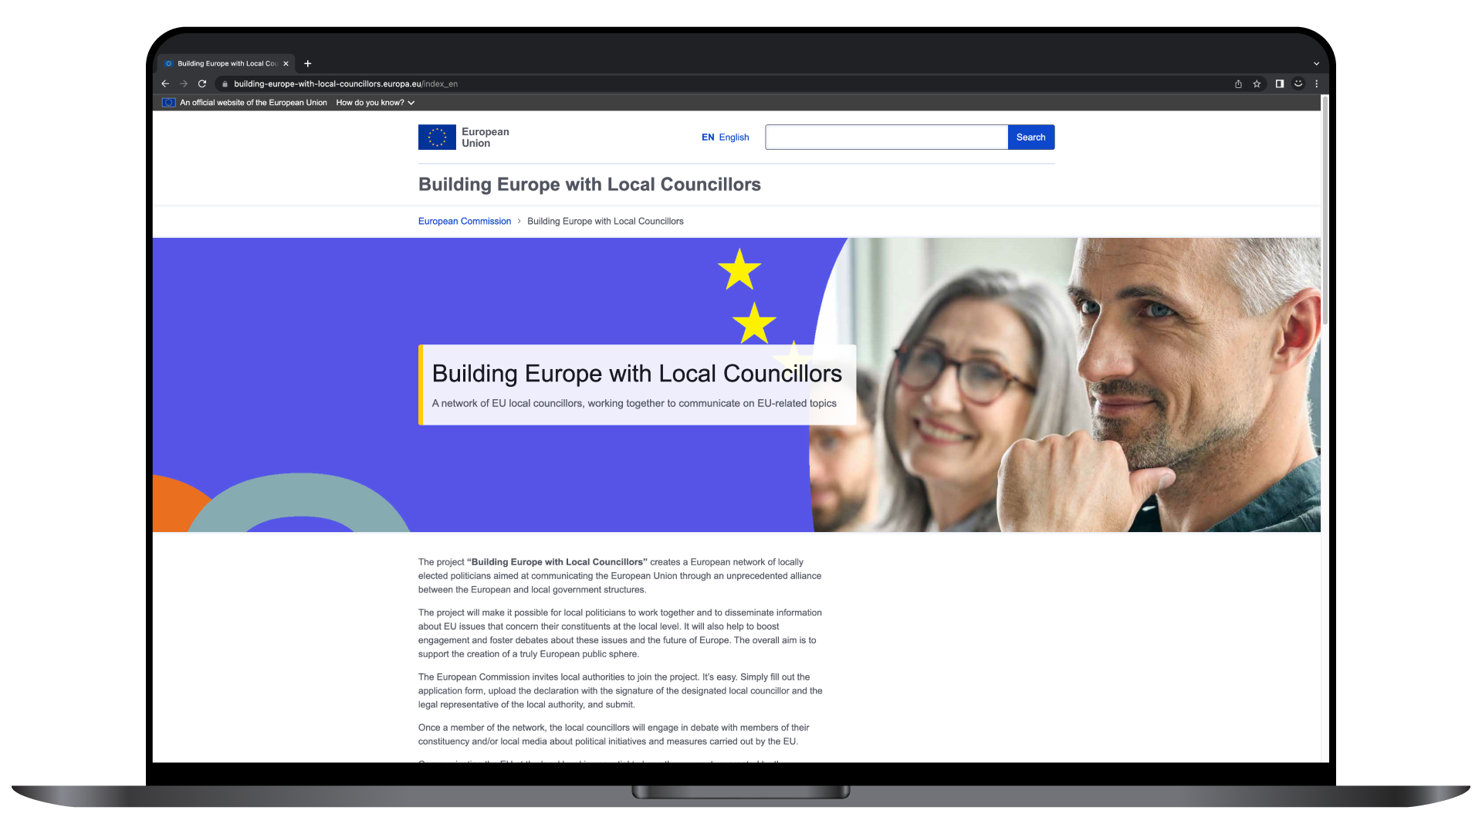
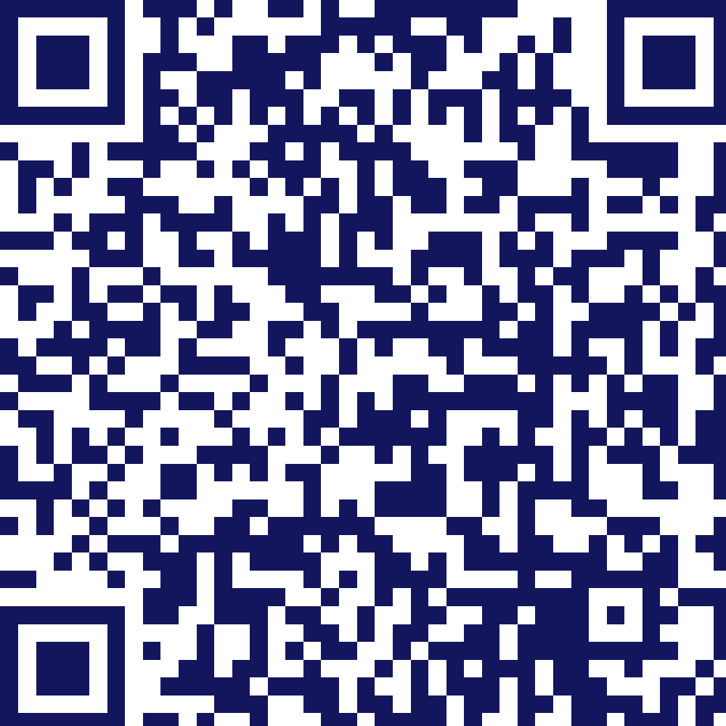
building-europe-with-local-councillors.europa.eu
Kujundame Euroopat koos kohalike omavalitsustega

Slide 26
Täname
Kujundame Euroopat koos kohalike omavalitsustega
ELi kohalike omavalitsuste liikmete võrgustik, kes teevad koostööd ELi teemade
Kontakt: info@eu-councillors.eu

